Slide 1

Дробление бизнеса. Инструменты защиты.
Попова Оксана Сергеевна
Старший преподаватель Департамента налогов и налогового администрирования,
директор департамента по налоговому сопровождению бизнеса, партнёр
www.legicon.ru

Slide 2
Историческая справка по формированию критериев «дробления бизнеса»:
2003-2004 годы – допустим выбор законных вариантов построения бизнеса, влекущих минимизацию налоговой нагрузки (постановления КС РФ №9-П от 27.05.2003, №17-П от 03.06.2014);
2010-2016 годы – появление судебной практики по вопросу привлечения налогоплательщика к ответственности в связи с «дроблением бизнеса»;
2017 год - формирование критериев «дробления бизнеса»:
невозможность использования специальных режимов для неправомерного сокращения налогов в бюджет (Определение Конституционного суда РФ от 04.07.2017 № 1440-O);
«дробление бизнеса» - схема ухода от уплаты налогов (письмо СК РФ и ФНС России от 13 июля 2017 № ЕД-4-2/13650@);
определение 17 критериев «дробления бизнеса» (письмо ФНС России от 11.08.2017 № CA-4-7/15895@);
«дробление бизнеса» - пример искажения фактов хозяйственной жизни, недопустимого в силу п. 1 ст. 54.1 НК РФ (письмо ФНС России от 31.10.2017 года № ЕД-4-9/22123@);
2018 год - право использования налоговых преимуществ исключительно у малого бизнеса, а у среднего, крупного бизнеса - злоупотребление правом (письмо ФНС России № ЕД-4-2/25984 от 29.12.2018);
2019 год – обобщение судебной практики (письма ФНС России: № СА-4-7/8614@ от 07.05.2019, № КЧ-4-7/13613 от 12.07.2019,
№ СА-4-7/21065@ от 14.10.2019, №ЕД 2-4/25984 от 29.12.2019);
2020 год – формирование подхода по сбору доказательств при проверке налогообложения расходов по оплате услуг, оказываемых в адрес российских организаций иностранными взаимозависимыми организациями (письмо ФНС России № ШЮ-4-13/12599 от 06.08.2020).
2

Slide 3

Оценка наличия деловой цели: установить, совершил бы налогоплательщик эту операцию исключительно по мотивам делового характера в отсутствие налоговых преимуществ
Доминирующий налоговый мотив может иметь место:
при реализации решения, не свойственного деловой практике;
не может быть обосновано с точки зрения получения экономических выгод и предпринимательского риска (например, присоединение компании с накопленным убытком без актива при отсутствии экономического обоснования);
решения, принятого не в своем интересе, а в интересах иного лица с целью его скрытого финансирования.
Критерии выявлении злоупотреблений при дроблении бизнеса:
необходимо оценивать, ведется ли налогоплательщиком и иными лицами соответствующая деятельность самостоятельно и на свой риск с использованием собственных достаточных трудовых, производственных и иных ресурсов;
определить, ведется ли организационно единая деятельность, координируемая одними и теми же лицами, с задействованием общих материально-технических и (или) трудовых ресурсов и (или) средств индивидуализации от имени нескольких формально самостоятельных субъектов.
*** Источник: письмо ФНС России от 10.03.2021 № БВ-4-7/3060
«О практике применения статьи 54.1 Налогового кодекса Российской Федерации»
3

Slide 4
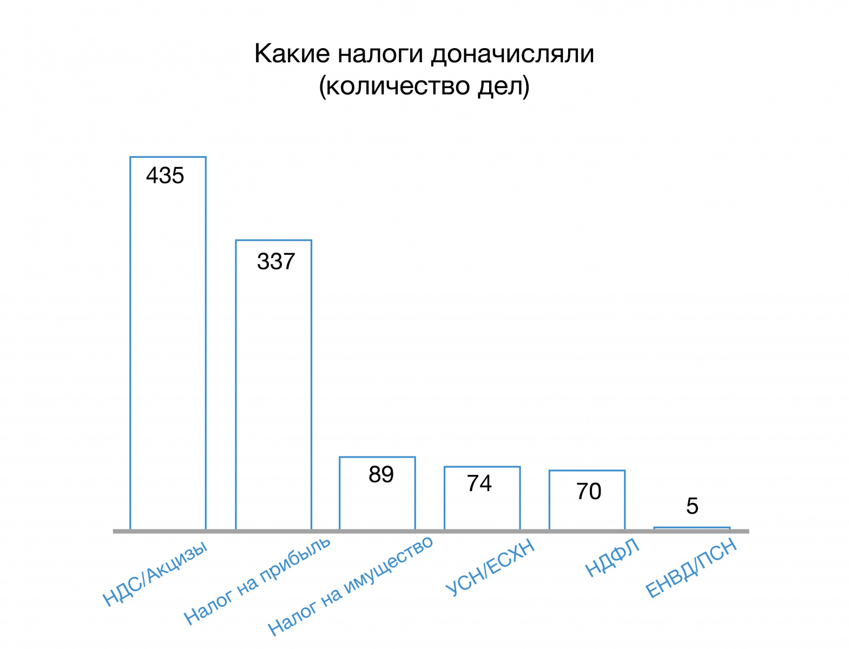
НДС - 84%;
Налог на прибыль организаций - 65%;
Налог на имущество, от которого спец. режимными освобождены - 17%;
УСН/ЕСХН - 14%;
НДФЛ – 12 %;
ЕНВД/ПСН – 3 %
Какие налоги доначисляли в 2021? (количество дел)
*** Источник: https://www.taxcoach.ru/taxbook/droblenie_biznesa#7
4

Slide 5

Кому доначисляют?
Как правило, налоги доначисляют «основному» субъекту группы, на котором сосредоточена основная бизнес-функция, производство, выполнение работ:
торговому дому или генеральному подрядчику в группе;
одной из операционных компаний (например, старшей по дате создания);
основному собственнику активов группы, владельцу товарного знака, иной интеллектуальной собственности группы;
закупочной компании;
управляющей компании.
5

Slide 6
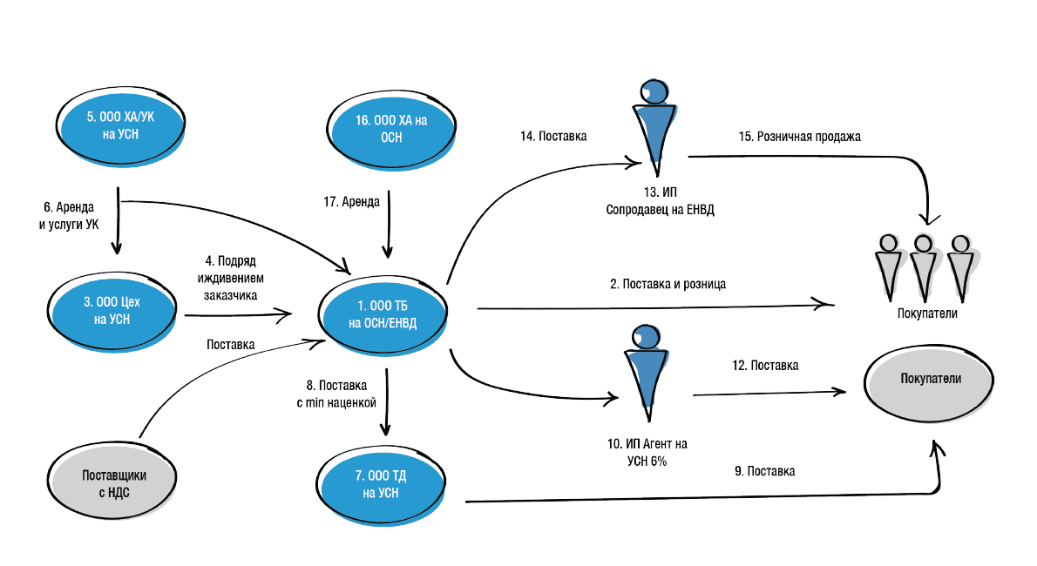
Пример схемы дробления бизнеса
6

Slide 7
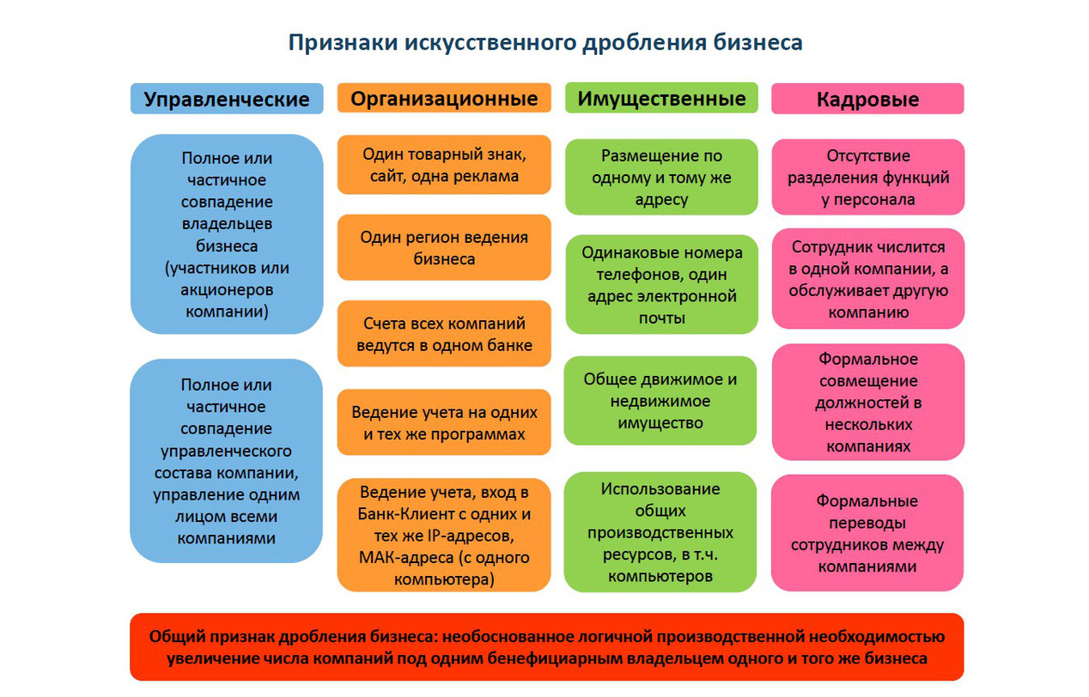
Признаки дробления бизнеса
7

Slide 8
Сделки между взаимозависимыми лицами не соответствуют рыночным условиям
Присутствует ли экономическая целесообразность дробления?
Реальность и самостоятельность деятельности налогоплательщиков
Единый штат сотрудников, идентичный IP/ Mac адрес, бренд, представители
Дробление бизнеса 2022
Отсутствует деловая цель создания новых организаций и ИП
8

Slide 9
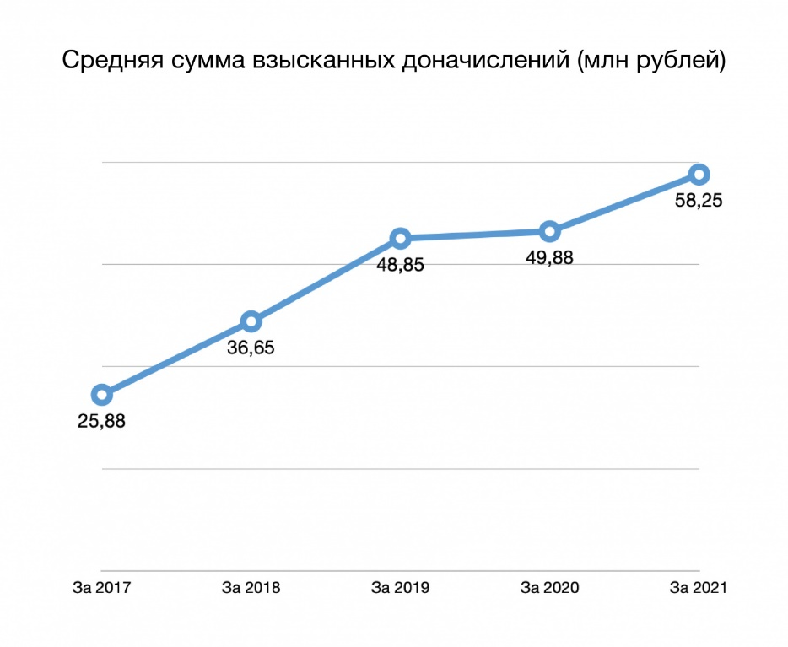
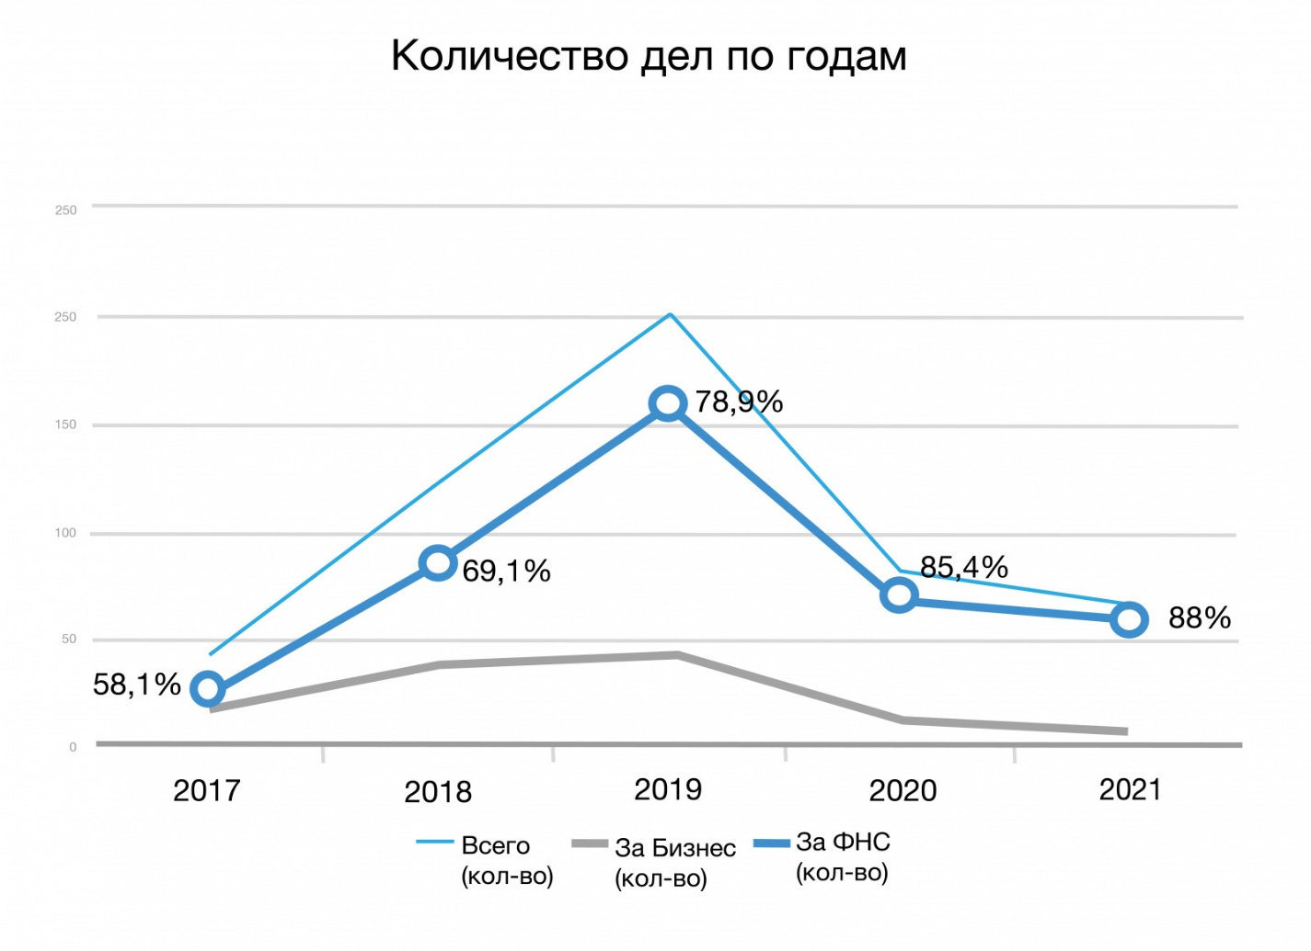
Статистика судебных решений за 2021 год по «дроблению бизнеса»
Увеличился средний размер взысканий по судебным решениям о дроблении бизнеса - за год он вырос почти на 20% (с 50 млн. рублей в 2020 году до 60 млн. рублей. При расчете средних цифр исключено дело №А46-5513/2019, в котором было взыскана рекордная сумма - более 1,9 млрд. рублей.
*** Источник: https://www.taxcoach.ru/taxbook/droblenie_biznesa
9

Slide 10
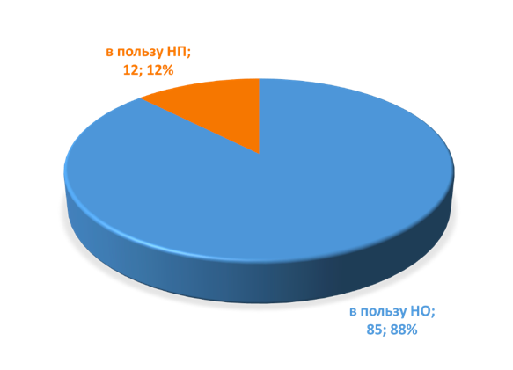
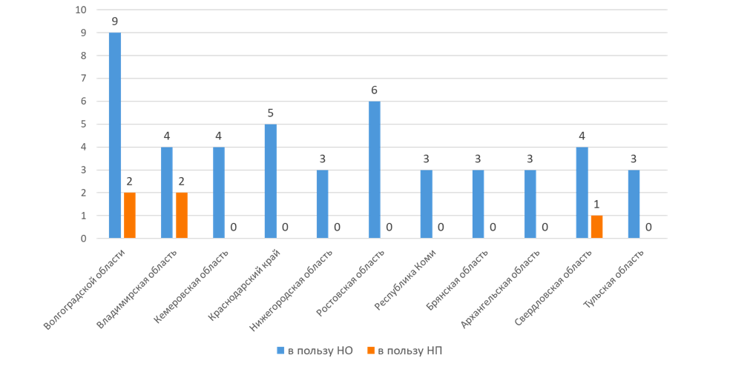
За первое полугодие 2021 года рассмотрено всего 97 дел по «дроблению бизнеса» судами всех инстанций
Регионы-лидеры по количеству дел, связанных с «дроблением бизнеса»
10
*** Источник: https://taxprof.pro/blog/analiticheskie_materialy/1635/obzor_po_drobleniyu_biznesa_za/

Slide 11
Дополнительные критерии, выработанные судебной практикой
1. Особенности платежей между элементами группы: у созданных элементов группы расходы погашаются друг за друга, закрываются договорами займа, зачётом, переводом долга, отсутствуют платежи по ведению реальной хозяйственной деятельности с учётом заявленной специфики, нетипичные операции
4. Нет экономического обоснования создания дополнительных элементов группы
8. Нет разделения товара в группе, отсутствует идентификация товара на складе
5. Нет конструктивного разделения площадей
2. Оформление и отражение договорных отношений между элементами группы: отсутствие оформления договорных отношений в группе, неотражение в бухгалтерском учёте операций между элементами группы, нестыковки при определении назначения платежей, дат поступления и реализации товара (работ, услуг), недействительность сделок
9. ИП в группе - действующие (бывшие) сотрудники, родственники, учредители
6. Единый производственный процесс
10. Работники группы: нахождение работников в одном помещении независимо от формального оформления трудовых отношений, аренды помещения, массовое «перекрёстное» совместительство работников, миграция в рамках группы. Работники, состоящие в трудовых отношениях с одним из участников группы, выполняют трудовые функции и (или) управленческие функции в отношении других участников бизнеса без документального обоснования
3. Создание элементов не привело к увеличению прибыли, нет бизнес-плана, с учётом которого такое увеличение предполагалось
7. Использование активов группы без договоров, реальных платежей
11

Slide 12
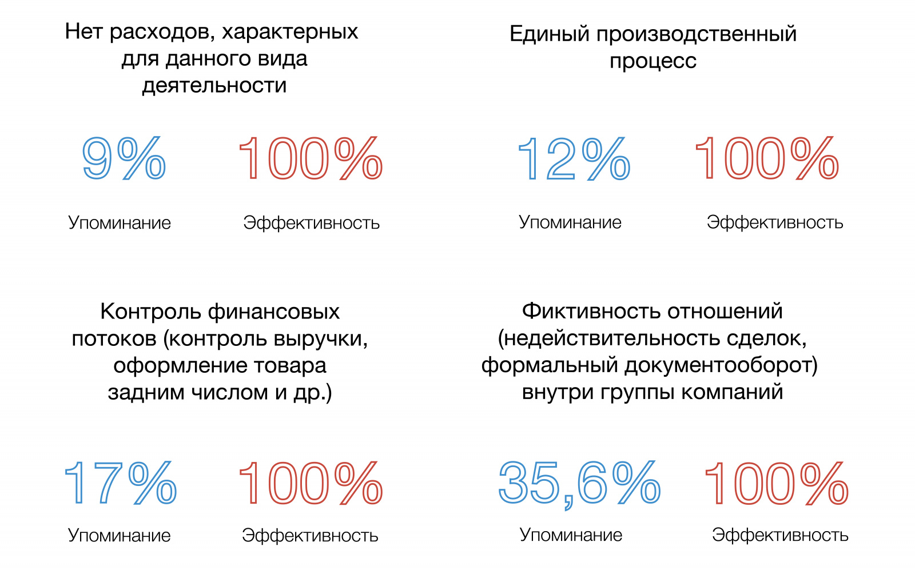
Особо опасные критерии дробления
*** Источник: https://www.taxcoach.ru/taxbook/droblenie_biznesa#4
12

Slide 13
СУДЕБНАЯ ПРАКТИКА ПО «ДРОБЛЕНИЮ БИЗНЕСА»
Постановление Арбитражного суда Волго-Вятского округа от 05.10.2021 по делу № А11-15678/2019
(в пользу налогового органа)
Претензии налогового органа:
Создание обществом схемы «дробление бизнеса» путем отнесения доходов, получаемых от розничной торговли товаров марки ZENDEN на ИП.
Обстоятельства: создание подконтрольных ИП, идентичный вид деятельности, осуществляемый ИП и обществом, трудовая миграция работников между ними, использование единого товарного знака ZENDEN, общество - единственный поставщик ИП, использование одной ККТ, всё осуществлено силами общества, нет деловой цели.
Доводы налогоплательщика:
ИП самостоятельно арендовали торговые и складские помещения, самостоятельно заключали и исполняли текущие хозяйственные договоры, нанимали и увольняли сотрудников, выплачивали им заработную плату, платили налоги;
Сотрудники общества и ИП рассматривали их как самостоятельных субъектов хозяйственных и трудовых отношений, а заключенные ими договоры порождали права и обязанности именно у индивидуальных предпринимателей, а не у общества. У опрошенных сотрудников, предпринимателей не имелось сомнений относительно того, кто являлся их работодателем.
Позиция суда кассационной инстанции: в ходе налоговой проверки были установлены случаи трудовой миграции между Обществом и индивидуальными предпринимателями в отношении 28 сотрудников, а также 73 сотрудников между 13 индивидуальными предпринимателями.
Судами первой и апелляционной инстанций не дана оценка доказательствам налогового органа о том, что Общество являлось единственным поставщиком у 12 индивидуальных предпринимателей, 60 - 80 % товара - у 4 индивидуальных предпринимателей, 35 % - у одного индивидуального предпринимателя; со стороны налогоплательщика обеспечивалась единая система контроля и учета за деятельностью индивидуальных предпринимателей посредством использования Базы 1С ООО «Дом одежды»
13

Slide 14

Ключевые критерии неправомерного «дробления бизнеса» с позиции судов:
отсутствие деловой цели;
общие ресурсы у всех организаций;
взаимозависимость организаций;
единство маркетинговой политики;
единый центр управления хозяйствующими субъектами;
нетипичность, временность договорных отношений в группе, искусственное разделение производственного процесса;
единственный заказчик;
фиктивность взаимоотношений
внутри группы компаний.
14

Slide 15
Дробление и учёт переплаты по УСН
Определение ВС РФ от 23.03.22 № 307-ЭС21-17087 по делам №№ А66-1193/19, А66-1735/19 (судья Ю.Г. Иваненко)
Суть спора: ООО «МДС» обратилось в арбитражный суд с заявлении о признании незаконным бездействия инспекции, выразившегося в неотражении в карточке расчетов с бюджетом результатов контрольных мероприятий на основании поданных обществом уточненных налоговых деклараций за 2011- 2013 годы, а также о возложении обязанности на инспекцию возвратить излишне уплаченную сумму по единому налогу с начислением процентов на данную сумму в порядке, предусмотренном статьей 79 НК РФ. Требования общества удовлетворены в полном объеме.
Удовлетворяя требования общества об обязании инспекции возвратить излишне уплаченный налог по УСН за 2011-2013 годы, суды 3-х инстанций пришли к выводу о том, что срок для подачи такого заявления в суд не пропущен, ввиду того, что о наличии переплаты ему стало известно только из вступившего в законную силу постановления 14ААС от 22.03.2018 по делу № А66-17494/2015, в котором суд указал, что: «Третьи лица, привлеченные к участию в настоящем № А66-1193/2019 деле, чьи права затронуты результатами выездной налоговой проверкой по эпизоду «дробления бизнеса», не лишены возможности откорректировать свои налоговые обязательства по УСН по результатам разрешения данного спора».
По окончании судебного разбирательства общество «МДС» 15.03.2018 скорректировало налоговые обязательства по УСН, подав уточненные налоговые декларации за 2011-2013 годы, в которых исключило из расчета налога доходы, учтенные инспекцией при определении налоговой обязанности общества «Стройбилдинг», в результате чего исчисленная к уплате сумма налога по УСН составила 0 рублей по каждой декларации. Полагая, что им излишне уплачены в бюджет суммы налога по УСН, общество «МДС» 20.07.2018 также обратилось в инспекцию с заявлением о возврате переплаты за 2011-2013 годы в общей сумме 5 782 942 рубля. Решениями инспекции от 06.08.2018 №№ 650, 651, 652, оставленными без изменения вышестоящим налоговым органом, в возврате переплаты отказано.
Вывод ВС РФ: Поскольку ущерб, причиненный бюджетам публично-правовых образований в результате совместных действий участников группы, в том числе общества «МДС», остается не возмещенным в полном объеме, заявитель по настоящему делу не является лицом, чьи права и законные интересы нарушены в сложившейся ситуации, и не вправе требовать возврата упомянутых сумм налога. Принимая во внимание изложенное, вывод судов об удовлетворении заявленных требований не может быть признан правомерным.
Определением ВС РФ от 23.03.22 № 307-ЭС21-17087 судебные акты судов 3-х инстанций отменены, в удовлетворении заявленных требований ООО «МДС» отказано.
15

Slide 16
ДЕЛОВАЯ ЦЕЛЬ
Определение ВС РФ от 26.01.2022 № 306-ЭС21-21905 по делу № А49-4003/2020 (судья Д.В. Тютин)
Суть спора: ЗАО «Промышленно – торговая компания «ПЕКОФ»» обратилось в арбитражный суд с заявлении о признании частично недействительным решения налогового органа «О привлечении к ответственности за совершение налогового правонарушения». Основанием для принятия решения послужили выводы инспекции о том, что налогоплательщик, находясь на общей системе налогообложения, использовал схему ухода от налогообложения своих доходов путем «дробления бизнеса» с использованием взаимозависимых организаций. Требования общества удовлетворены в полном объеме.
Выводы судов 3-х инстанций:
создание обществ обусловлено именно реальными деловыми целями, а не созданием схемы уклонения от уплаты налогов в виде «дробления бизнеса»;
взаимозависимость заявителя и указанных обществ сама по себе не является доказательством получения налогоплательщиком необоснованной налоговой выгоды.
в рассматриваемом случае имело место не формальное разделение бизнеса, осуществлявшегося ранее обществом, с исключительным намерением снижения налоговых платежей при сохранении деятельности в виде розничной торговли в данном обществе, а фактическое прекращение этой деятельности с ее организацией на базе вновь созданного юридического лица – общества ТД «Пекоф», что отвечает принципу свободы экономической деятельности и имеет указанные выше заявителем разумные деловые цели экономического характера, которые налоговый орган не опроверг.
Определение от 26.01.2022 № 306-ЭС21-21905 по делу № А49-4003/2020 налоговому органу отказано в передаче кассационной жалобы для рассмотрения в судебном заседании Судебной коллегии по экономическим спорам Верховного Суда Российской Федерации
16

Slide 17
Экономические показатели, основной целью которых не является уклонение
Исторические данные по причинам возникновения компаний
Доказательства наличия деловой цели
Производственные показатели, критерии расширения спектра рынка (услуг)
Финансово-экономическое обоснование: рост показателей по доходам и уплачиваемым налогам
Рискованность деятельности компаний ( определённых компаний группы) – наличие лицензирования, членства в СРО
Привлечение специалистов (экспертов) для определения наличия (отсутствия) деловой цели, произведения расчёта действительных налоговых обязательств
Наличие специфики в деятельности компаний
17

Slide 18
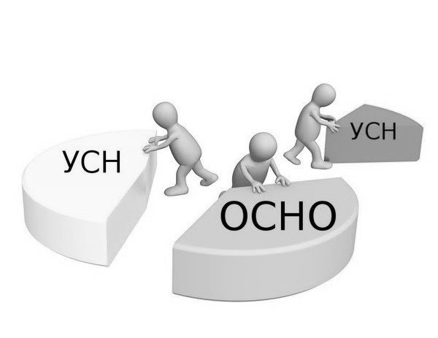
Основания для защиты при вменении «дробления бизнеса»,
сформированные судебной практикой:
Наличие деловой цели, экономической целесообразности (основная цель - это получение прибыли, а не налоговая экономия). Не причинение ущерба бюджету;
Самостоятельность при осуществлении деятельности (разграничение кадров, материальных ресурсов, складских остатков, контактных данных);
Организации ( ИП) открыты задолго до превышения лимитов, не в одно время;
Наличие самостоятельных (независимых) контрагентов, клиентских баз;
Наличие специфики в осуществляемой деятельности, разный ОКВЭД;
Наличие договора между элементами группы о совместной деятельности для
достижения дополнительного результата;
Финансово-экономическое обоснование структуры,
наличие своих активов, разных представителей,
открытие счетов в разных банках;
Договорные отношения между элементами группы
соответствовали рыночным условиям, фактически исполнялись;
Производственный процесс не был единым, имеют
свой фирменный стиль.
18

Slide 19
Вывод:
Спасибо за внимание!

Slide 20





Юридическая фирма «Легикон-Право»
(создана в 1997 году в Москве)
Специализации компании:
налоговая практика;
структурирование бизнеса;
международное налоговое планирование;
судебная и арбитражная практика;
защита интеллектуальной собственности.
Вывод:
+7 (495) 921-45-27
info@legicon.ru
t.me/legiconlaw
г. Москва, пр-д Берёзовой Рощи, д. 4, оф. 5

